Slide 1








WELKOM!
Informatieavond Nieuwbouw IKC Kethel
Maandag 1 juni 2026
18.30 – 19.30 uur
IKC Kethel

Slide 2
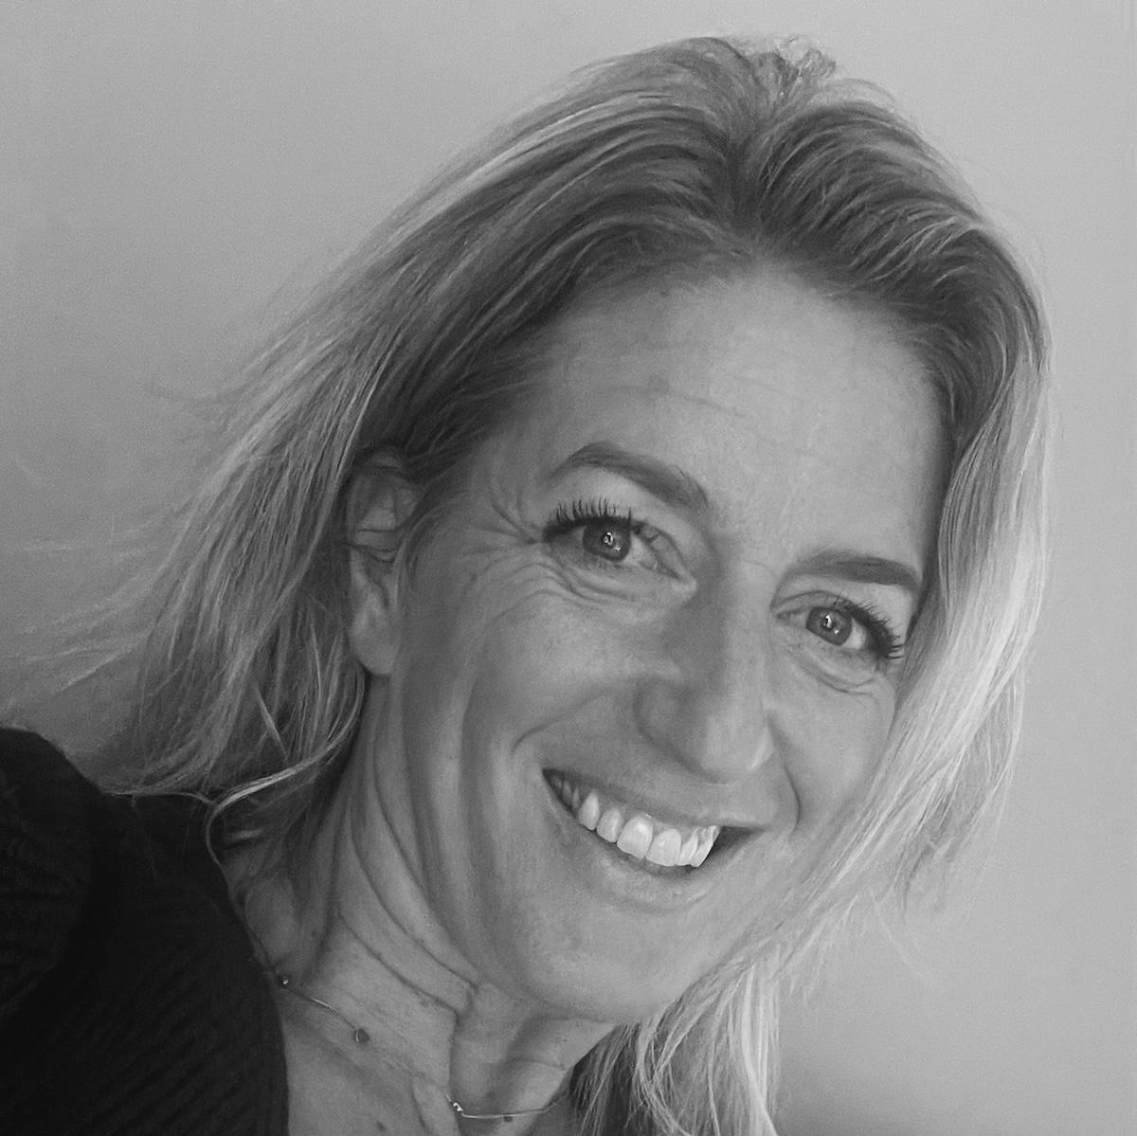
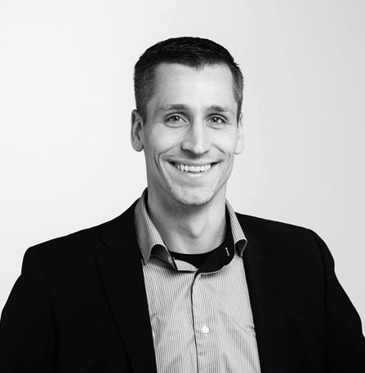

Even voorstellen
Ronika Horlings
Directeur IKC Kethel
Pim de Valk
Projectmanager nieuwbouw
bouwt aan de toekomst van onze kinderen
Informatieavond
Maandag 1 juni 2026

Slide 3
In december 2025 heeft de Raad
ingestemd met de nieuwbouw van IKC Kethel
Het UN1EK Projectteam gaat de komende periode invulling geven aan dit Raadsbesluit
bouwt aan de toekomst van onze kinderen
Informatieavond
Maandag 1 juni 2026

Slide 4
Deze bijeenkomst staat in het teken van:
U informeren over de stand van zaken én het beoogde proces
Het ophalen van uw aandachtspunten voor het proces van het ontwerpen en realiseren van het IKC
bouwt aan de toekomst van onze kinderen
Informatieavond
Maandag 1 juni 2026

Slide 5
Agenda
Bestaande situatie
Programma
Belangrijke uitgangspunten
Massastudie
Proces
Vragen
Afsluiting
bouwt aan de toekomst van onze kinderen
Informatieavond
Maandag 1 juni 2026

Slide 6
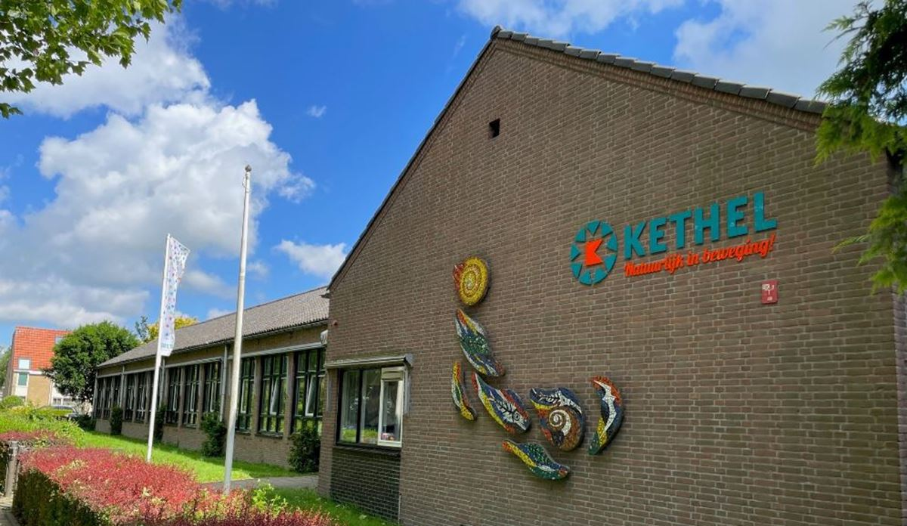
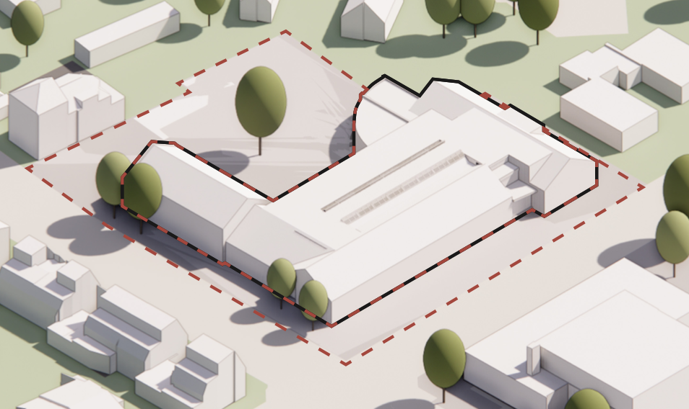
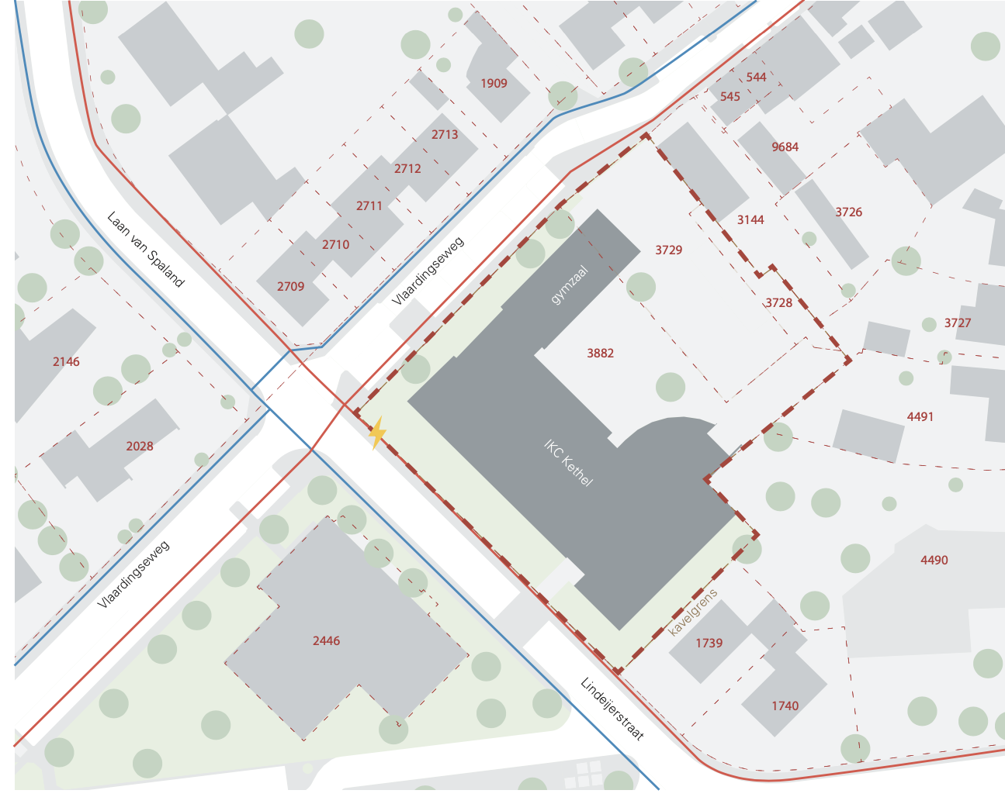
Bestaande situatie
bouwt aan de toekomst van onze kinderen
Informatieavond
Maandag 1 juni 2026

Slide 7
Programma
Onderwijs (1.911 m2 BVO)
14 groepen (338 leerlingen)
Opvang
Hele dagopvang
Peuterspeelzaal
BSO
Sport (492 m² BVO)
Multifunctionele beweegbox van 16 x 16m
Kleedruimtes en sanitaire voorzieningen
bouwt aan de toekomst van onze kinderen
Informatieavond
Maandag 1 juni 2026

Slide 8
Belangrijke uitgangspunten
Onderwijs
Duurzame, gezonde en veilige leeromgeving
  Flexibel
  BENG
  Frisse Scholen
  Zichtlijnen
  …
Borgen van doorgaande ontwikkel- en leerlijn
Ruimte voor ontplooien van talent
bouwt aan de toekomst van onze kinderen
Informatieavond
Maandag 1 juni 2026

Slide 9
Belangrijke uitgangspunten
Stedenbouw (uitgangspunten vanuit gemeente Schiedam)
Aansluiting bij kleinschaligheid en dorpse karakter
Lange en eentonige gevels zijn niet gewenst
Mogelijkheid tot toepassen van terugspringende delen of hoogteverschil in gevel
Rooijlijnen langs Vlaardingseweg en Lindijerstraat gehouden
Eventuele installatie-/ techniekruimtes integreren in ontwerp
bouwt aan de toekomst van onze kinderen
Informatieavond
Maandag 1 juni 2026

Slide 10
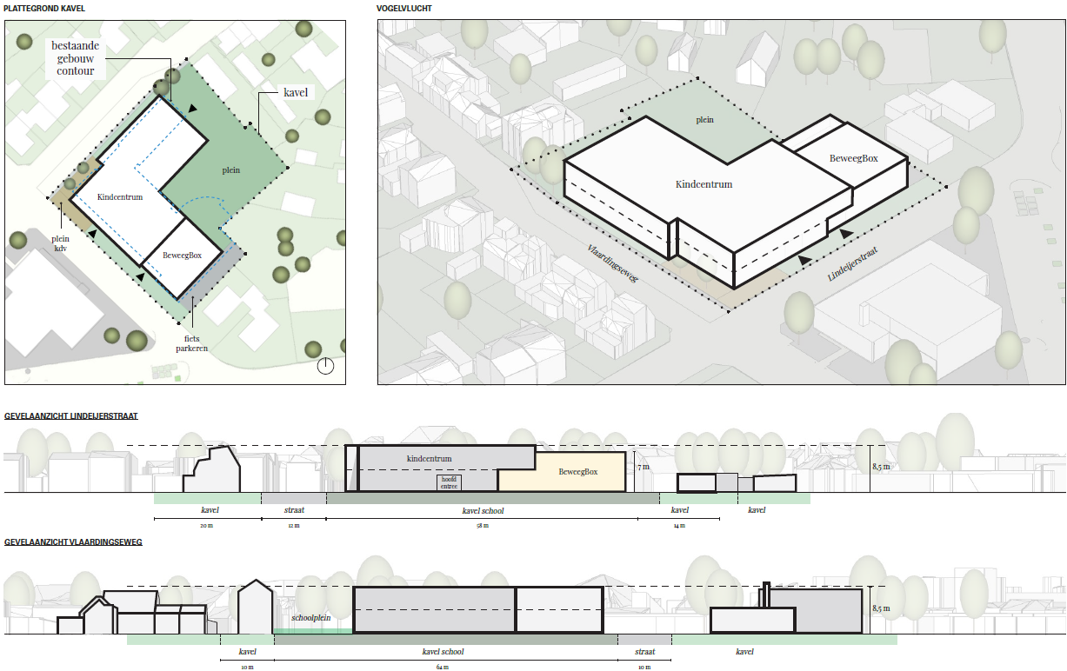
Massastudie
bouwt aan de toekomst van onze kinderen
Informatieavond
Maandag 1 juni 2026

Slide 11
Proces
Uitvoeren onderzoeken (o.a. sloop en trillingen)
Opstellen Programma van Eisen
Aanbesteding Architect
Ontwerpfase
Aanbesteding Aannemer
Sloop
Nieuwbouw
bouwt aan de toekomst van onze kinderen
Informatieavond
Maandag 1 juni 2026

Slide 12
Proces
Terugverhuizen en
FEESTELIJKE OPENING
VERHUIZEN
naar een tijdelijke huisvesting
PROGRAMMA VAN EISEN
Hoe moet het gebouw eruit zien? Hoeveel lokalen? Waar komt wat?
KEUZE ARCHITECT
GOEDKEURING ONTWERP
KEUZE AANNEMER
SLOPEN EN WEER OPBOUWEN
2026
2027
2028?
bouwt aan de toekomst van onze kinderen
Informatieavond
Maandag 1 juni 2026

Slide 13
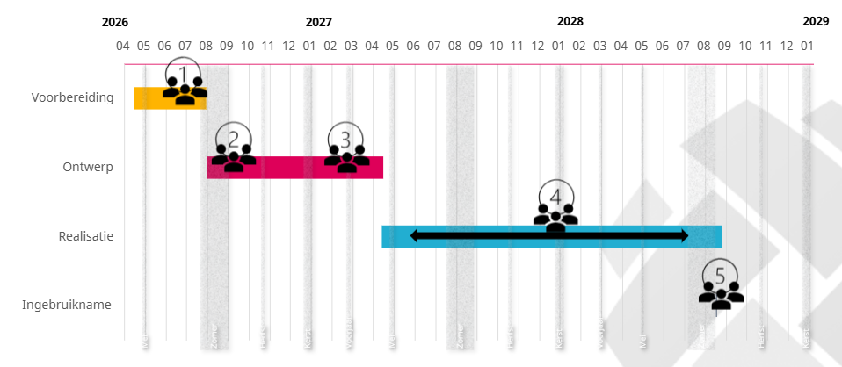
Proces
Note:
Icoon met nummer geeft moment van participatie weer!
Hoe dit exact vormgegeven zal worden wordt de komende periode bepaald.
bouwt aan de toekomst van onze kinderen
Informatieavond
Maandag 1 juni 2026

Slide 14
Belangrijke aandachtspunten
Voorkomen schade aan woningen door bouw
Voorkomen overlast voor omgeving door bouw
Vastleggen afspraken t.a.v. gebruik beweegbox
bouwt aan de toekomst van onze kinderen
Informatieavond
Maandag 1 juni 2026

Slide 15
Vragen?
U kunt uw vragen stellen via de website van dit nieuwbouwproject - in ontwikkeling
Wij houden u op de hoogte van de lancering van de website
bouwt aan de toekomst van onze kinderen
Informatieavond
Maandag 1 juni 2026

Slide 16

Dank
voor uw komst!
Informatieavond
Maandag 1 juni 2026

